Slide 1
IFT 615 – Intelligence Artificielle
Révision pour l’examen final
Hugo Larochelle
Département d’informatique
Université de Sherbrooke
http ://www.dmi.usherb.ca/~larocheh/cours/ift615.html

Slide 2
Objectifs de l’Intelligence Artificielle
Créer des systèmes (logiciels ou machines) intelligents
  Pensent/réfléchissent/raisonnent comme des humains et/ou
  Pensent/réfléchissent/raisonnent rationnellement et/ou
  Se comportent/agissent/réagissent comme les humains et/ou
  Se comportent/agissent/réagissent rationnellement
Le domaine de l’IA est influencé par plusieurs disciplines :
  informatique, génie (comment programmer et implanter l’IA?)
  mathématiques, statistique (limites théoriques de l’IA?)
  neurosciences (comment le cerveau fonctionne?)
  psychologie cognitive (comment l’humain réfléchit?)
  économie, théorie de la décision (comment prendre une décision rationnelle?)
  linguistique (quelle est la relation entre le langage et la pensée?)
  philosophie (quel est le lien entre le cerveau et l’esprit?)
IFT 615
Hugo Larochelle

Slide 3
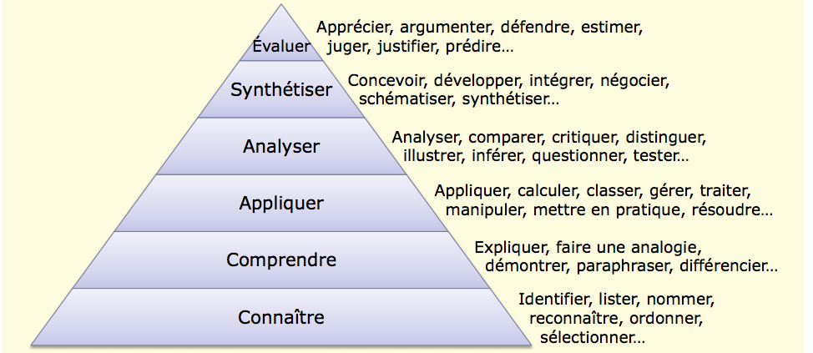
Objectifs du cours
Taxomomie de Bloom
Dans le cours
IFT 615
IFT 615
Hugo Larochelle

Slide 4
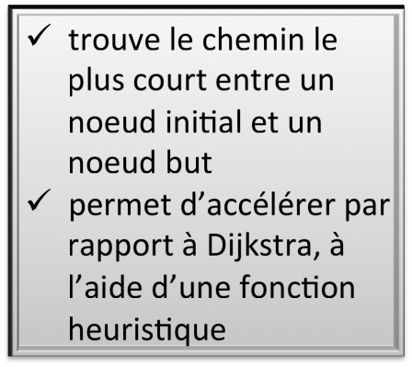
Objectifs du cours
Algorithmes et concepts
agents
intelligents
recherche
heuristique
IFT615
Hugo Larochelle

Slide 5
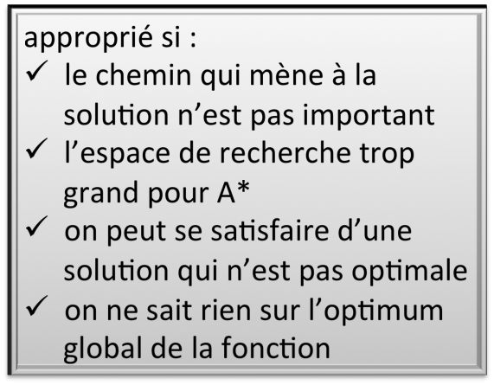
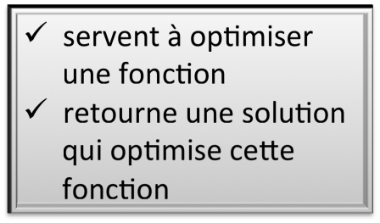
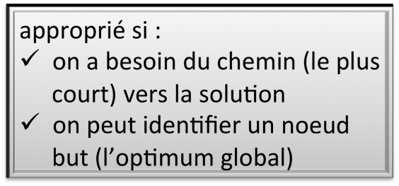
Objectifs du cours
Algorithmes et concepts
recherche locale
agents
intelligents
recherche
heuristique
IFT615
Hugo Larochelle

Slide 6
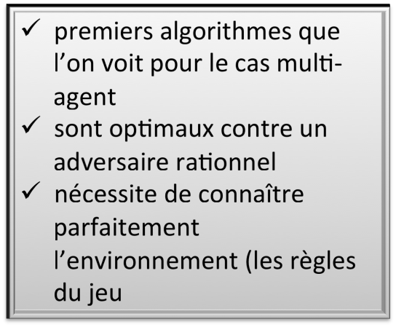
Objectifs du cours
Algorithmes et concepts
recherche locale
agents
intelligents
recherche à
deux adversaires
recherche
heuristique
IFT615
Hugo Larochelle

Slide 7
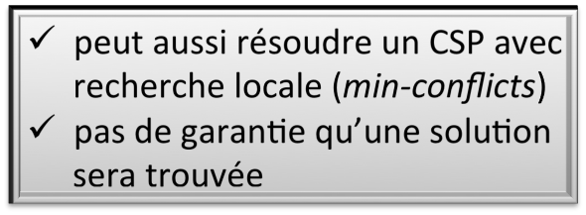
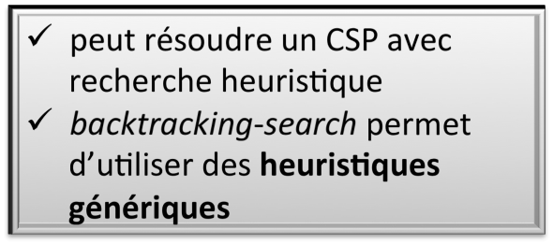
Objectifs du cours
Algorithmes et concepts
recherche locale
satisfaction
de contraintes
agents
intelligents
recherche à
deux adversaires
recherche
heuristique
IFT615
Hugo Larochelle

Slide 8
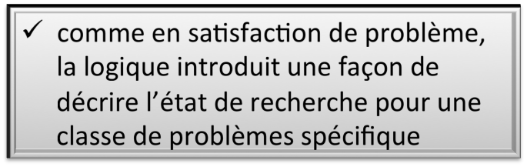
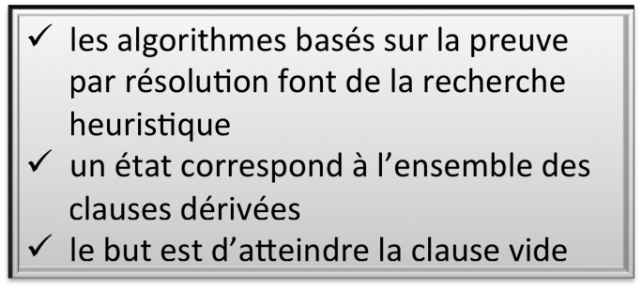
Objectifs du cours
Algorithmes et concepts
recherche locale
satisfaction
de contraintes
agents
intelligents
logique
recherche à
deux adversaires
recherche
heuristique
IFT615
Hugo Larochelle

Slide 9
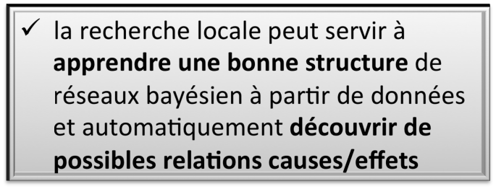
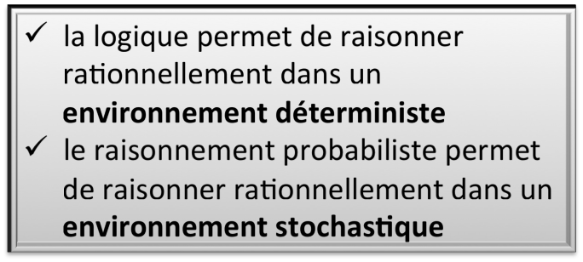
Objectifs du cours
Algorithmes et concepts
recherche locale
satisfaction
de contraintes
agents
intelligents
logique
raisonnement
probabiliste
recherche à
deux adversaires
recherche
heuristique
IFT615
Hugo Larochelle

Slide 10
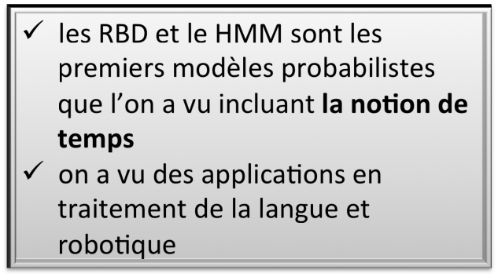
Objectifs du cours
Algorithmes et concepts
recherche locale
satisfaction
de contraintes
agents
intelligents
logique
raisonnement
probabiliste
recherche à
deux adversaires
recherche
heuristique
IFT615
Hugo Larochelle

Slide 11
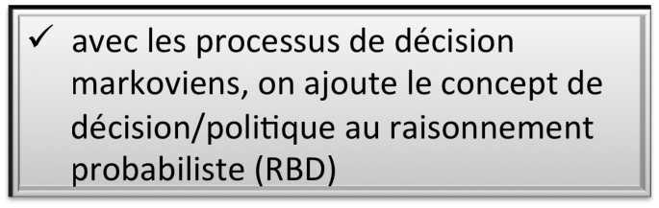
Objectifs du cours
Algorithmes et concepts
recherche locale
satisfaction
de contraintes
processus de
décision markovien
agents
intelligents
logique
raisonnement
probabiliste
recherche à
deux adversaires
recherche
heuristique
IFT615
Hugo Larochelle

Slide 12
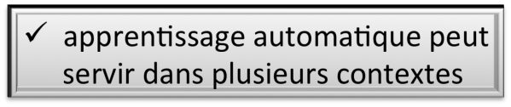
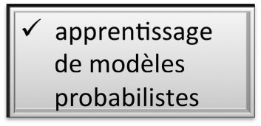

Objectifs du cours
Algorithmes et concepts
recherche locale
satisfaction
de contraintes
processus de
décision markovien
agents
intelligents
logique
raisonnement
probabiliste
recherche à
deux adversaires
recherche
heuristique
apprentissage
automatique
IFT615
Hugo Larochelle

Slide 13
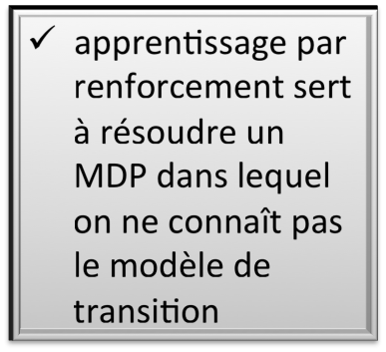
Objectifs du cours
Algorithmes et concepts
recherche locale
apprentissage par
renforcement
satisfaction
de contraintes
processus de
décision markovien
agents
intelligents
logique
raisonnement
probabiliste
recherche à
deux adversaires
recherche
heuristique
apprentissage
automatique
IFT 615
Hugo Larochelle

Slide 14
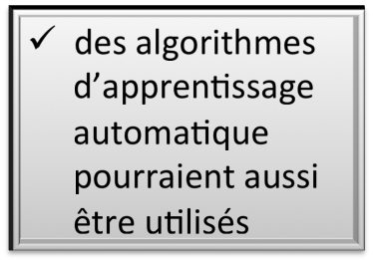
Objectifs du cours
Algorithmes et concepts
Applications
recherche locale
apprentissage par
renforcement
satisfaction
de contraintes
processus de
décision markovien
agents
intelligents
logique
traitement
automatique
de la langue
raisonnement
probabiliste
recherche à
deux adversaires
recherche
heuristique
apprentissage
automatique
IFT 615
Hugo Larochelle

Slide 15
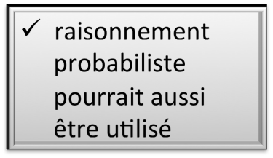
Objectifs du cours
Algorithmes et concepts
Applications
recherche locale
apprentissage par
renforcement
satisfaction
de contraintes
processus de
décision markovien
agents
intelligents
logique
traitement
automatique
de la langue
raisonnement
probabiliste
recherche à
deux adversaires
recherche
heuristique
apprentissage
automatique
vision par
ordinateur
IFT 615
Hugo Larochelle

Slide 16
Objectifs du cours
Algorithmes et concepts
Applications
recherche locale
apprentissage par
renforcement
satisfaction
de contraintes
robotique
processus de
décision markovien
agents
intelligents
logique
traitement
automatique
de la langue
raisonnement
probabiliste
recherche à
deux adversaires
recherche
heuristique
apprentissage
automatique
vision par
ordinateur
IFT 615
Hugo Larochelle

Slide 17
Objectifs du cours
Algorithmes et concepts
Applications
recherche locale
apprentissage par
renforcement
IFT 702 – Planification en intelligence artificielle
satisfaction
de contraintes
robotique
processus de
décision markovien
agents
intelligents
logique
traitement
automatique
de la langue
raisonnement
probabiliste
recherche à
deux adversaires
recherche
heuristique
apprentissage
automatique
vision par
ordinateur
IFT 615
Hugo Larochelle

Slide 18
Objectifs du cours
Algorithmes et concepts
Applications
recherche locale
apprentissage par
renforcement
IFT 603 – Techniques d’apprentissage
satisfaction
de contraintes
robotique
processus de
décision markovien
agents
intelligents
logique
traitement
automatique
de la langue
raisonnement
probabiliste
recherche à
deux adversaires
recherche
heuristique
apprentissage
automatique
vision par
ordinateur
IFT 615
Hugo Larochelle

Slide 19
Objectifs du cours
Algorithmes et concepts
Applications
recherche locale
apprentissage par
renforcement
IFT 501 – Recherche d’information et forage de données
satisfaction
de contraintes
robotique
processus de
décision markovien
agents
intelligents
logique
traitement
automatique
de la langue
raisonnement
probabiliste
recherche à
deux adversaires
recherche
heuristique
apprentissage
automatique
vision par
ordinateur
IFT 615
Hugo Larochelle

Slide 20
L’examen final est récapitulatif
Contenu avant l’intra
Contenu après l’intra
  Agents intelligents
  Recherche heuristique
  Recherche locale
  Recherche pour jeux à deux adversaires
  Satisfaction de contraintes
  Logique du premier ordre
  Raisonnement probabiliste
  Réseaux bayésiens
  Réseaux bayésiens dynamiques
  Processus de décision markoviens
  Apprentissage automatique
  Apprentissage par renforcement
  Traitement automatique de la langue
  Vision par ordinateur
IFT615
Hugo Larochelle

Slide 21
Agents intelligents
Donner une définition de l’intelligence artificielle
Expliquer pourquoi l’approche par intelligence artificielle peut être plus appropriée
Définir ce qu’est un agent et donnez des exemples
Faire une analyse d’un agent selon le modèle PEAS
Déterminer les caractéristiques d’un environnement donné
IFT615
Hugo Larochelle

Slide 22
Recherche heuristique
Comprendre le concept de recherche heuristique
  qu’est-ce qu’une heuristique?
Comprendre les différents concepts derrière A*
  fonctions f(n), g(n) et h(n), ainsi que f*(n), g*(n) et h*(n)
Identifier une heuristique admissible ou monotone
Décrire les propriétés théoriques de A*
Programmer/simuler l’exécution de A*
IFT615
Hugo Larochelle

Slide 23
Recherche locale
Décrire ce qu’est la recherche locale en général
Décrire les algorithmes :
  hill-climbing
  simulated annealing
  algorithme génétique
Savoir simuler ces algorithmes
Connaître leurs propriétés (avantages vs. désavantages)
IFT615
Hugo Larochelle

Slide 24
Recherche pour jeux à deux adversaires
Décrire formellement le problème de recherche associée au développement d’une IA pour un jeu à deux adversaires
Décrire les algorithmes:
  minimax
  élagage alpha-bêta
Connaître leurs propriétés théoriques
Simuler l’exécution de ces algorithmes
Décrire comment traiter le cas en temps réel
IFT615
Hugo Larochelle

Slide 25
Satisfaction de contraintes
Formuler un problème sous forme d’un problème de satisfaction de contraintes (variables, domaines, contraintes)
Simuler l’algorithme backtracking-search
Connaître les différentes façons de l’améliorer
  ordonnancement des variables
  ordonnancement des valeurs
  inférence (forward checking, AC-3)
Savoir simuler forward checking et AC-3
Décrire comment résoudre un problème de satisfaction de contraintes avec un algorithme de recherche locale
IFT615
Hugo Larochelle

Slide 26
Logique du premier ordre
Écrire des formules en logique de premier ordre
  connaître la syntaxe
  traduire une assertion en français sous forme de logique
Faire une preuve par résolution
  appliquer une substitution
  identifier l’unificateur le plus général (UPG)
  mettre sous forme normale conjonctive
IFT615
Hugo Larochelle

Slide 27
Raisonnement probabiliste
À partir d’une distribution conjointe ou des distributions conditionnelles et a priori nécessaires :
  calculer une probabilité conjointe
  calculer une probabilité marginale
  déterminer si deux variables sont indépendantes
  déterminer si deux variables sont conditionnellement indépendantes sachant une troisième
IFT615
Hugo Larochelle

Slide 28
Réseaux bayésiens
Décrire ce qu’est un réseau bayésien :
  qu’est-ce que la topologie représente
  quelle est la distribution conjointe associée à un réseau bayésien
Étant donné un réseau bayésien :
  calculer une probabilité conjointe, marginale, conditionnelle
  dire si deux variables sont (conditionnellement) indépendantes
Décrire comment on
  apprend les paramètres d’un réseau bayésien à partir de données
  apprend la structure d’un réseau bayésien à partir de données
IFT615
Hugo Larochelle

Slide 29
Réseaux bayésiens dynamiques
Distinguer les différents types d’inférence
  distribution de filtrage
  distribution de prédiction
  distribution de lissage
  explication la plus plausible
Décrire ce qu’est un modèle de Markov caché
  connaître les définitions des tableaux α, β, π et α*
  (que calculent ces tableaux?)
  savoir utiliser des tableaux α, β, π et α* pré-calculés
Implémenter de l’inférence dans un modèle de Markov caché
IFT615
Hugo Larochelle

Slide 30
Processus de décision markoviens
Donner la définition d’un processus de décision markovien
  espace d’état
  action
  modèle de transition
  fonction de récompense
  décision
  plan/politique
Simuler value iteration
Expliquer le fonctionnement de policy iteration
IFT615
Hugo Larochelle

Slide 31
Apprentissage automatique
Simuler les algorithmes vus
  k plus proches voisins
  Perceptron
  régression logistique
  réseau de neurones
Calculer une dérivée partielle
Décrire le développement et l’évaluation (de façon non-biasée) d’un système basé sur un algorithme d’apprentissage automatique
Comprendre les notions de sous-apprentissage et surapprentissage
Savoir ce qu’est un hyper-paramètre
IFT615
Hugo Larochelle

Slide 32
Apprentissage par renforcement
Distinguer l’apprentissage par renforcement passif vs. actif
Algorithmes passifs:
  savoir simuler l’estimation directe
  savoir simuler la programmation dynamique adaptative (PDA)
  savoir simuler la différence temporelle (TD)
Algorithmes actifs:
  savoir simuler PDA actif
  savoir simuler Q-learning
  savoir décrire la recherche de plan/politique
Savoir comment on traite le dilemme exploration vs. exploitation
Savoir ce qu’est l’approximation de fonction et à quoi ça sert
IFT 615
Hugo Larochelle

Slide 33
Traitement automatique de la langue
Classification de documents
  simuler la classification à l’aide du modèle bayésien naïf multinomial
  comprendre les hypothèses faites par ce modèle
  comprendre l’impact du prétraitement des données
Modèle de langage
  savoir ce qu’est un modèle de langage
  savoir ce qu’est un modèle n-gramme
  connaître les techniques de lissage et à quoi elles servent
  savoir à quoi peut servir un modèle de langage
Étiquetage syntaxique et extraction d’information
  pouvoir décrire les étapes pour résoudre ces tâches
IFT 615
Hugo Larochelle

Slide 34
Vision par ordinateur
Calculer une convolution
Décrire globalement ce qu’est un contour et comment on peut les détecter
Décrire ce qu’est un gradient d’image et connaître ses propriétés
(norme vs. orientation)
Décrire comment on extrait des caractéristiques d’une image à partir de ses gradients
Savoir ce qui distingue un réseau de neurones à convolution d’un
réseau de neurones standard
IFT 615
Hugo Larochelle

Slide 35
Lors de l’examen
Le livre de référence n’est pas autorisé
Trois feuilles manuscrites sont autorisés
Vous avez droit (et aurez besoin) d’une calculatrice
Tout appareil muni d’un moyen de communication est interdit
Utilisez un bon français
IFT615
Hugo Larochelle

